Slide 1
OPERATION GOBELIN
03-12-2020 1200Z

Slide 2
SITAC
Depuis plusieurs semaines, le cabinet du président observe, non sans une certaine malice, la tension monter entre la Turquie et son ancien allié Russe sur le théatre Syrien...
Erdogan demande maintenant de l'aide aux occidentaux pour faire front devant les appétits Russes en Syrie. Même si l'Europe et les Etats-Unis ont jusqu'à maintenant poliment décliné, le théatre Syrien n'étant pas considéré comme un objectif stratégique, le camp occidental vient de marquer des points diplomatiques : Erdogan a tellement besoin d'un allié crédible face aux Russes qu'il a convaincu les Georgiens d'inviter l'USAF et l'US-Navy pour un vaste programme de formation de leur forces armées sur les matériels OTAN qu'ils viennent juste d'acquérir pour faire face à la menace grandissante que constitue les lanceurs S400 Russes.
En paralèle Erdogan a autorisé aux CVW-8 et CVW-7 l'accès au détroit du Bosphore pour installer la flotte US au large de Batumi à la frontière Turquo-Géorgienne.

Slide 3
SITAC
Inutile de vous dire que Poutine et l'ensemble de son état major sont tout bonnement furieux, mais il a les mains liées vu le contexte géopolitique actuel.
Ne vous trompez pas messieurs, nous avons gagné la partie sur le tapis vert, mais les Russes vont se montrer particulièrement retords. Il y a fort à parier que les provocations sur le sol Syrien comme à la frontière Russo-Georgienne vont monter en flèche.
La présence de 2 porte-avions US en mer noire devrait tout de même calmer leurs ardeurs...
En attendant notre groupe aéronaval entre donc en mer noire et Un escadron de 16 F15E de l'USAF ainsi que des C5 chargés à bloc sont arrivés ce matin à Tbilisi. L'USAF y sera basé pendant les 2 mois du programme de coopération. Les marins de la 31st eux resteront à bord du USS-Bush sauf pour les besoins de services où nos machines pourront être basées avec nos terriens.

Slide 4
SITAC
Un contingent de 4 F16 a aussi été détaché au 31st Tomcatters et sera lui basé à Tbilisi avec l'USAF.
L’arrivée sur Zone ce matin pour nos pilotes a été mouvementée : Le groupe Super composé de 3 F16 ainsi qu’un flight de F15E ont été pris à partie par les forces Russes. L’intervention de la CAP Géorgienne a sauvé plusieurs pilotes in extremis mais nous déplorons la perte de 2F16 US en mission de reconnaissance.
Nos marins du groupe Felix ont du intervenir pour intercepter et abattre un groupe de 4 intercepteurs qui s’approchait un peu trop près de DarkStar. Inutile de dire que la situation diplomatique va notablement se dégrader dans les jours qui viennent.
Cependant ces affrontement nous permettent de justifier notre présence prolongée en mer noire. L’attaque de nos pilote doit donner lieu à des représailles :
En conséquence, il nous est donné l’ordre de nettoyer le nord de la Géorgie pour instaurer une distance de sécurité entre les Russes et nous. Pour cela nous lancons un RAID sur la base aérienne de Beslan. Il nous faudra tenter de prendre le contrôle du terrain ou au moins de le rendre inutilisable.
Nous lançons donc une offensive conjointe (Marines, USAF, et Navy) d’envergure depuis Tbilisi en direction du terrain de Beslan. Messieurs, pas de répis pour les braves, préparez vos machines, on y retourne venger nos 2 pilotes USAF abattus ce matin !

Slide 5
TASKING
Une colonne blindée est partie en début d’après-midi vers 1000Z dès que le déchargement des C5 a été terminé en direction de BESLAN. Il empruntent la route de Kazbegi en direction du Nord. Un A10C des marines va leur servir d’appui feu car on s’attend à ce que la colonne fasse quelques rencontres inamicales en chemin.
En parallèle 2 Ka50 géorgiens ainsi que 2 autres A10C-Marines progresseront en direction de BESLAN pour appuyer l’attaque depuis les airs. Il est impératif de les couvrir en éliminant la menace Sol-Air sur site.
En conséquence, nous organisons les vols comme suit :

Slide 6
TASKING
Les groupes Super et Felix décolleront de Vaziani en premier et se dirigeront au Nord pour assurer une interdiction sur l’espace aérien entre la frontière et BESLAN.
Le groupe Stinger décollera ensuite pour une mission DEAD sur l’aérodrome de BESLAN. Il seront couvert pour leur mission par Felix et Super
Hawg-2-1 décollera lui seul en CAS pour assister la progression de notre colonne dans les routes montagneuses entre notre FARP de Nigniy-Pasanauri et Beslan. Une fois arrivé sur zone à Beslan, il procèdera à un Strike avec son armement restant.
Le groupe Alouette décollera de notre FARP Dallas près de Kazbegi pour déposer une escouade d’infanterie Axeman qui effectuera une mission de FAC pour le package à l’est du terrain de Beslan.

Slide 7
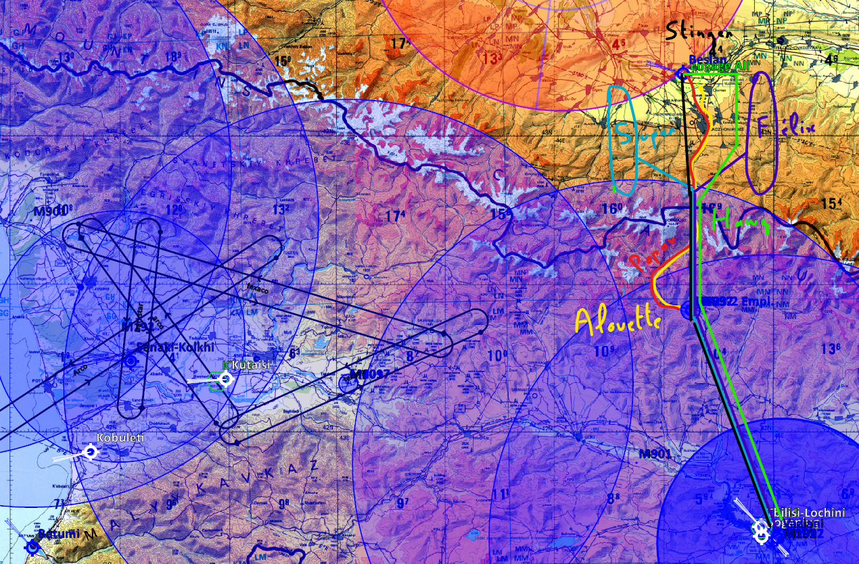
MISSION CONTROL
Take-Off: 1230Z
ROE: Weapons Free
METAR: LTBA 120320Z 17003KT 9999 SCT026 M1 Q1020 RMK FBL TURB BLU=

Slide 8
RESOURCES
Texaco : KC135-MPRS
TACAN: 15Y
Freq:Olive1
Arco: KC10
TACAN: 16Y
Freq: Olive2
Darkstar: E3
Freq: Silver1
Focus :E2
Freq: Silver2
USS Bush:
ICLS: 17
TACAN: 74X
Freq: Black1
USS Stennis:
ICLS: 18
TACAN: 75X
Freq: Black6

Slide 9
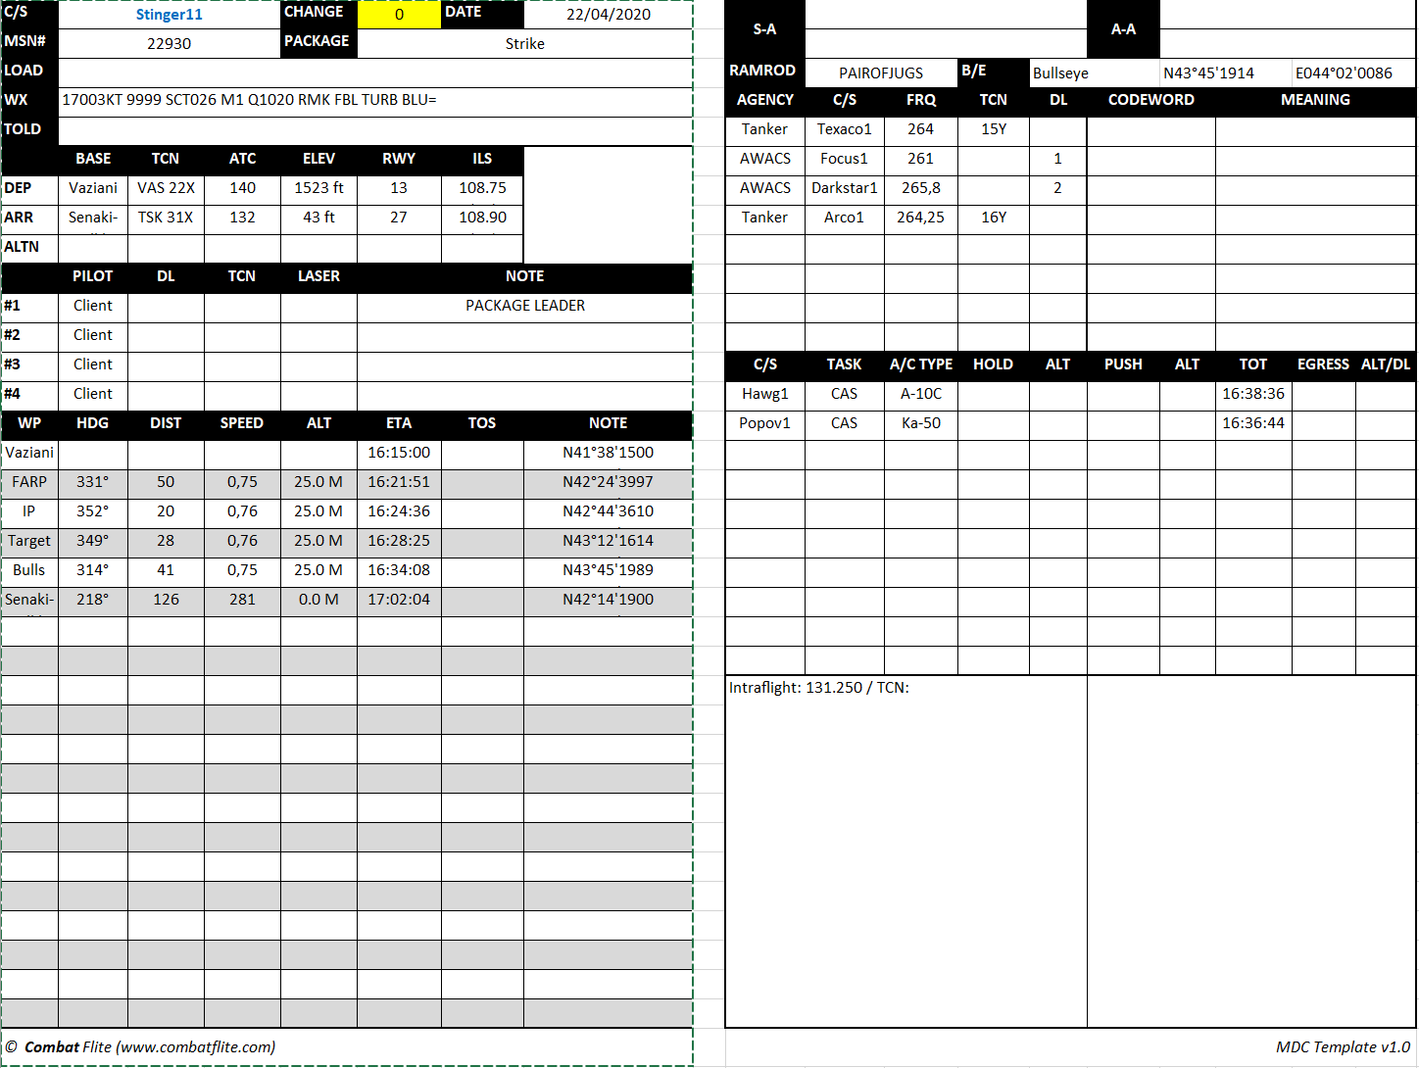
FLIGHTS
Stinger : F/A 18
Mission SEAD

Slide 10
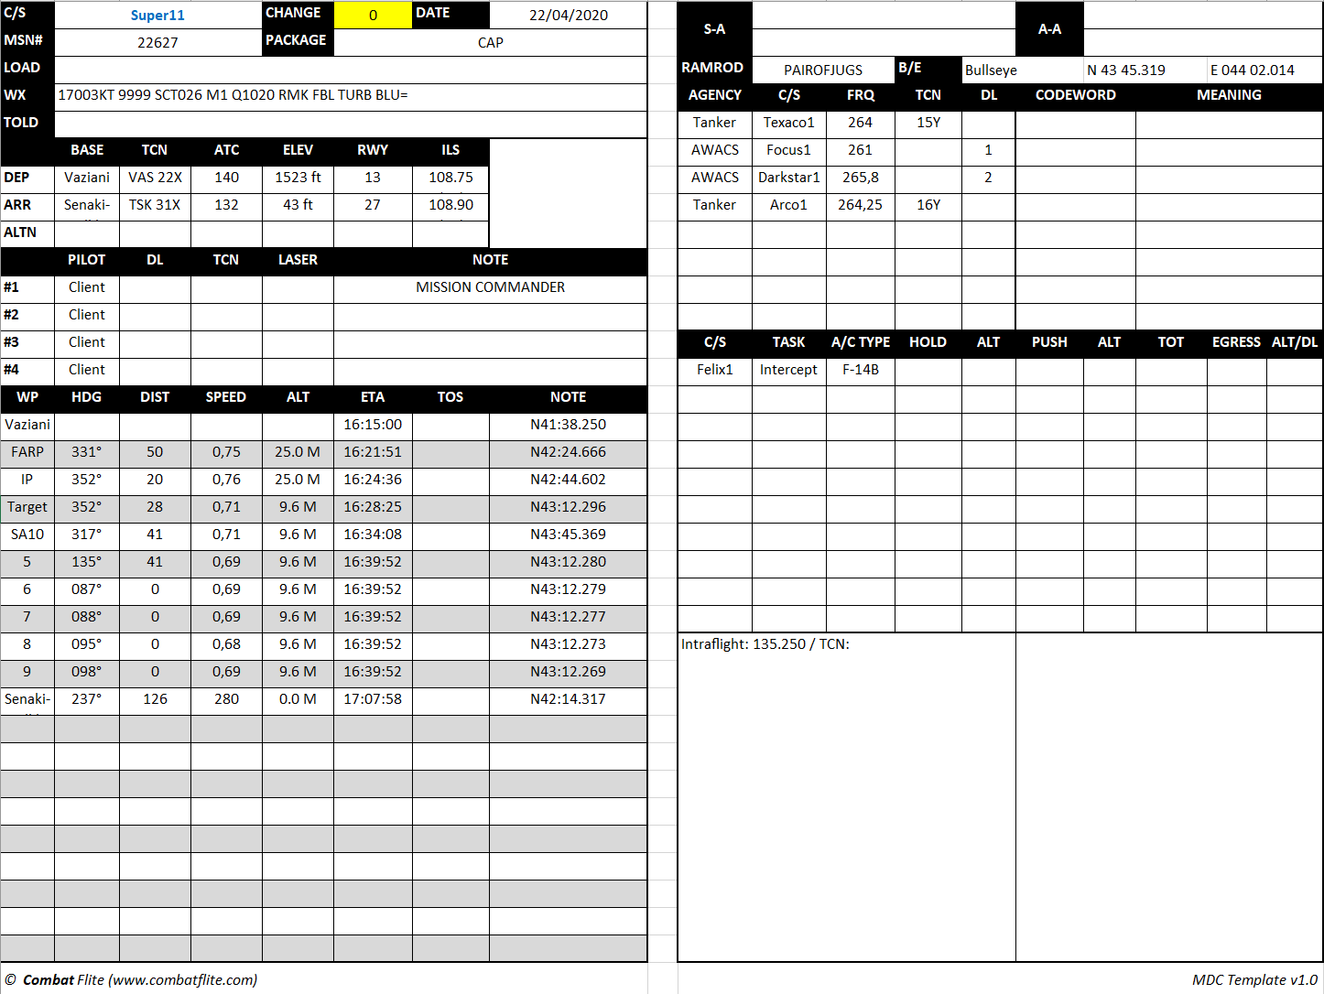
FLIGHTS
Super : F 16
Mission : Air Interdiction

Slide 11
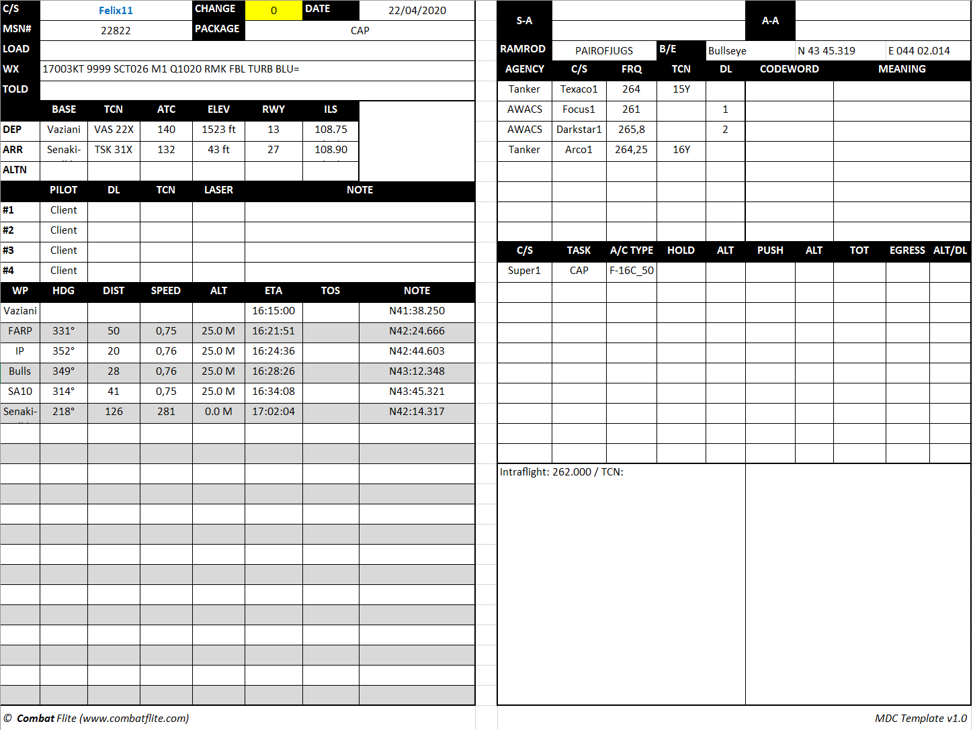
FLIGHTS
Felix : F 14
Mission : Air interdiction

Slide 12
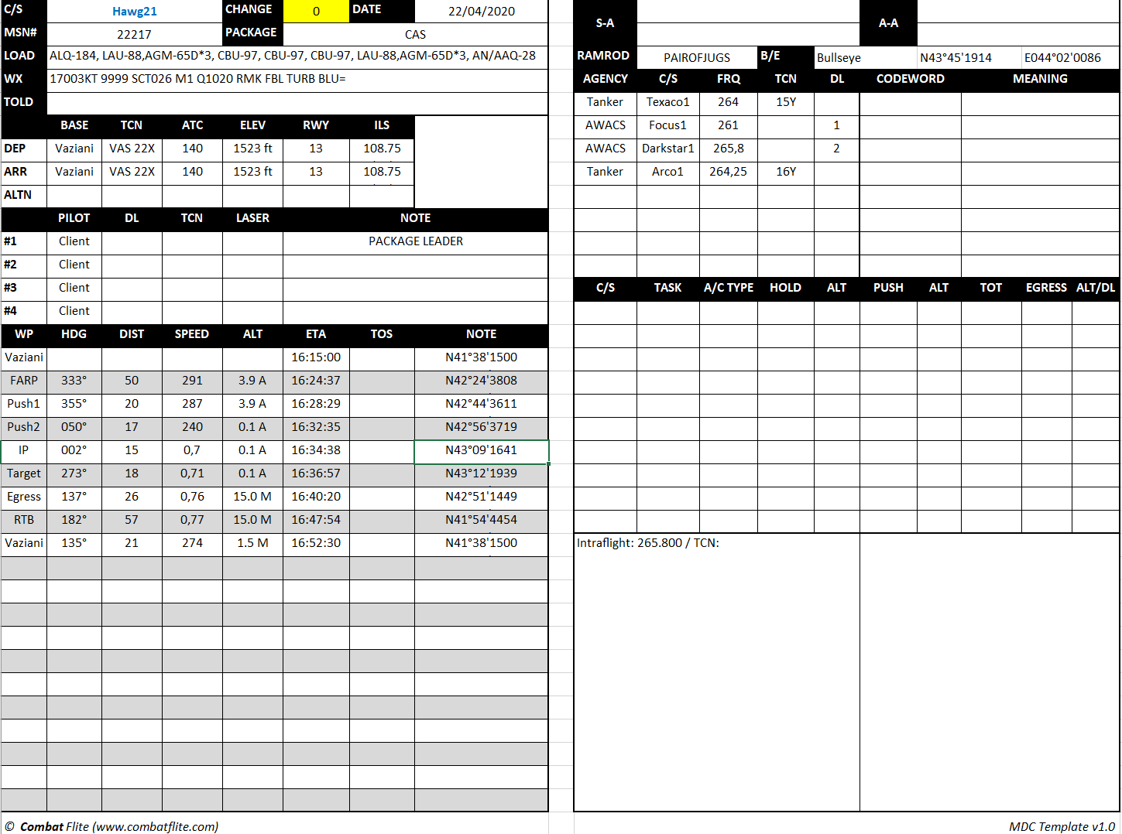
FLIGHTS
Hawg-2 : A 10
Mission : CAS

Slide 13

FLIGHTS
Alouette : UH 1
Mission : Transport

Slide 14
FLIGHTS
Ground Units
Axeman : JTAC
Mission : FAC
Viking : Abrams
Mission : Capture
Hawg-1 : A 10C
Mission : DEAD
Popov : Ka 50
Mission : DEAD
Chevy : CH-47
Mission : Logistics

